Slide 1


Кыргыз Республикасынын Улуттук статистика комитети
Кыргыз Республикасынын 2020-жылы эл жана турак жай фондун каттоону даярдоо жана өткөрүү
Баяндамачы:
статистикалык каттоолор бөлүмүнүн башкы адиси
Ташболотов Нургазы Бактыярович

Slide 2


Кыргызстандын аймагындагы эл каттоонун тарыхы
Эл каттоо - үзгүлтүксүз убакыт аралыгында калктын санын расмий эсепке алууну жүргүзүүгө мүмкүндүк берүүчү иш-чара (же контролдук текшерүү), Кыргыз Республикасынын аймагында жашаган калктын социалдык, демографиялык жана экономикалык мүнөздөмөлөрү жөнүндө маалымат алуу
Орусия империясынын курамында:
1897г.
Советтик мезгилде:
1920г., 1926г., 1937г., 1939г., 1959г., 1970г., 1979г., 1989г.
Көз карандылык алган мезгилинде:
1999г., 2009г.
Кыргыз Республикасынын Улуттук статистика комитети

Slide 3

Негизги документтер
Кыргыз Республикасынын «Эл жана турак жай фондун каттоо» жөнүндө мыйзамы
«Кыргыз Республикасында 2020-жылы эл жана турак жай фондун каттоого даярдык көрүү жана өткөрүү жөнүндө»
Кыргыз Республикасынын Өкмөтүнүн
2017-жылдын 23-октябрындагы № 690 токтому
Бириккен Улуттар Уюмунун Экономикалык жана коомдук кеңешинин резолюциясы (10.06.2015)
2015-2024-жылдар аралыгында эң аз дегенде бир жолу эл жана турак жай фондун каттоосун жүргүзүү боюнча мамлекеттер мүчөлөрүн чыкырат.
Жогорку Евразия экономикалык кеңешинин буйругу (21.12.2015 № 5)
Евразия экономикалык бирлигине мүчө мамлекеттердин өкмөттөрү 2019-жылдын октябрынан баштап, 2020-жылдын октябрына чейинки мезгилде 2020-жылдын раундундагы каттоо жүргүзүү зарылдыгына негиздешсин
КМШ мамлекет башчыларынын кеңешинин чечими
(16.09.2016 Бишкек ш.)
2020-жылдын өтө жакын мөөнөтүндө, артыкчылыктуу түрдө 2019-жылдын октябрынан тартып 2020-жылдын октябрына чейинки мезгилде,
эл каттоону өткөрүү

Slide 4

Эл каттоо жүргүзүүнүн мөөнөтү
2019 | 2020 | 2021 | 2022 | 2023
Азербайжан 1-10 октябрь | Кыргызстан 23-марттан – 1-апрелге чейин |  | Түркмөнстан 17-27 декабрь | Молдова
Беларусь 4-30 октябрь | Казакстан 1-30 октябрь |  | Өзбекстан ноябрь - декабрь
 | Россия 1-31 октябрь
 | Армения 18-27 октябрь
 | Тажикстан күз
 | Украина
Кыргыз Республикасынын Улуттук статистика комитети
Notes:
Решением Совета глав государств СНГ от 16 сентября 2016 года о проведении переписей населения раунда 2020 года в государствах СНГ провести переписи населения в максимально близкие к 2020 году сроки, предпочтительно в период с октября 2019 года по октябрь 2020 года.
И таким образом Азербайджан и Беларусия будет проводить переписи населения в октябре 2019г.
В 2020году: Кыргызстан, Казахстан, Российской Федерации, Армения, Таджикистан и Украина.
В 2022 году: Туркменистан и Узбекистан. В Узбекистане полседняя перепись населения была в 1989г.
В 2023г. Молдова.

Slide 5
2020-жылы Кыргыз Республикасында
эл жана турак жай фондун каттоо
2020-жылы 23-марттан 1-апрелге чейинки мезгилде өлкөнүн бардык аймагында бир убакытта өткөрүлөт;
2020-жылдын 20-апрелинен 29-апрелге чейин Республиканын айрым аймактарында өтөт;
жашаган жерине жана мүнөзүнө карабастан (туруктуу же убактылуу), ошондой эле ошол же башка имараттагы турак жай аянтына укугу бар экенине карабастан жүргүзүлөт;
кандайдыр бир документтерди көрсөтпөстөн.
Кыргыз Республикасынын Улуттук статистика комитети

Slide 6
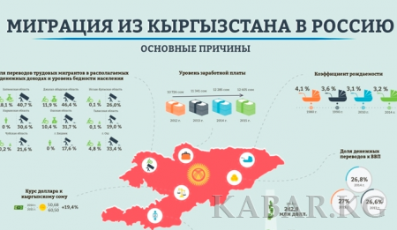

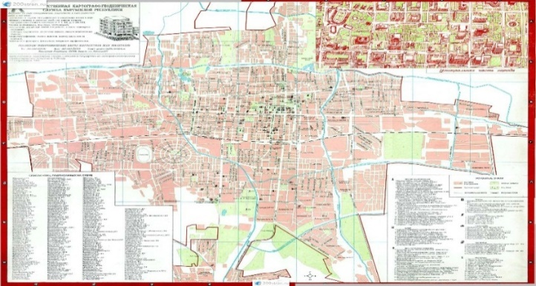
2020-жылы Кыргыз Республикасынын эл жана турак жай фондун каттоонун өзгөчөлүктөрү
ЕАЭБ жана КМШга мүчө мамлекеттердин эмгек миграциясы боюнча маселелердин моделдүү блогу
Туруктуу өнүктүрүүнүн максаттарынын (ТӨМ) индикаторлору – майыптык боюнча маселелерди киргизүү, күн батареяларынын, биогаздын, мобилдик байланыштын, интернет тармагынын, компьютердин турак жайда болушу
Эл жана турак жай фондун каттоого даярдоо мезгилинде «Кадастр» мамлекеттик мекемесинин административдик маалыматтары колдонулган (Даректик регистр, кыймылсыз мүлктүн реестри жана ГИС).
Кыргыз Республикасынын Улуттук статистика комитети

Slide 7
2019- жылдагы сынамык эл жана турак жай фондун каттоо
Чуй району жана Токмок шаары
2019-жылдын 25-мартынан 3-апрелине чейин
Ысык-Көл району, Кум-Бел айыл аймагы
2019-жылдын 8-18 июлга чейин
Ош шаары
2019-жылдын 18-27 ноябрьга чейин
Сынамык аймакта: 13 каттоо бөлүмү, 55 инструктордук участок, 277 эсептөө участогу
Сынамык аймакта: 3 инструктордук участок, 27 эсептөө участогу
Сынамык аймакта: 5 каттоо бөлүмү, 23 инструктордук участок, 190 эсептөө участогу
Notes:
Президентом Кыргызской Республики в феврале 2019 года был определен курс на проведение в 2020 году переписи населения в электронном формате.
В целях выполнения поставленной задачи, Нацстатком использовал программный продукт на базе приложения «Survey Solutions», разработанный Всемирным Банком для перевода бумажных вопросников в электронный.
Впервые данное мобильное приложение протестировано 30 специалистами Нацстаткома во время пилотной переписи населения и жилищного фонда на территории г. Токмок и Чуйского района Чуйской области в режиме of-line.
В июле 2019г., после доработки мобильного приложения, 33 специалиста Настаткома дополнительно протестировали приложение на территории Кум-Бельского айылного аймака Иссык-Кульского района Иссык-Кульской области.
В настоящее время планируется проведение дополнительного тестирование в г. Оше в ноябре 2019г. Для этого мероприятия будут наниматься 190 переписчиков со своими телефонами.

Slide 8

Маалыматтарды алуу методдору жана ыкмалары
 | Раунд 2010 | Раунд 2020 (пландалат)
 | Кагаз түрдөгү каттоо барактарын колдонуу менен калкты сурамжылоо | Калкты сурамжылоо: |  | Интернет аркылуу каттоо баракчаларынын калк тарабынан толтурулушу
 |  | Кагаз түрдөгү каттоо баракчалары | Электрондук түрдөгү каттоо баракчалары
Азербайжан | 100 | 100
Армения |  |  | 100*/25
Беларусь |  |  | 80** | 20
Казакстан |  |  | 70** | 30
Кыргызстан |  |  | 100
Молдова |  |  | Пландалат
Россия |  | 3,5 | 76,5** | 20
Тажикстан |  | 70 | 30 | Пландалат
Украина |  |  | Пландалат
Өзбекстан |  | 100
* калктын регистринен негизги мүнөздөмөлөрдү алуу жана кеңири программа боюнча иргеп сурамжылоо
** жарым-жартылай маалымат административдик булактардан алынат
Notes:
Решением Совета глав государств СНГ от 16 сентября 2016 года о проведении переписей населения раунда 2020 года в государствах СНГ провести переписи населения в максимально близкие к 2020 году сроки, предпочтительно в период с октября 2019 года по октябрь 2020 года.
И таким образом Азербайджан и Беларусия будет проводить переписи населения в октябре 2019г.
В 2020году: Кыргызстан, Казахстан, Российской Федерации, Армения, Таджикистан и Украина.
В 2022 году: Туркменистан и Узбекистан. В Узбекистане полседняя перепись населения была в 1989г.
В 2023г. Молдова.

Slide 9
1 адамга эсептегенде каттоонун баасы
АКШ доллары, орточо жылдык курс боюнча баалоо
* "Эл жана турак жай каттоо. БУУ ЕЭК өлкөлөрүнүн 2010-жылдагы каттоонун раундундагы тажрыйбасы," БУУ ^{Нью-Йорк жана Женева, 2014.}
 | 2010* | 2020 (алдын ала баалоо)
Азербайджан | 1,03 | 1,4
Армения | 1,57 | 1,3
Беларусь | 1,53 | 1
Казахстан | 2,9 | 1,3
Кыргызстан | 1,12 | 1,2
Молдова | 2,15 | баалоо жүргүзүлгөн эмес
Россия | 3,81 | 3,6
Таджикистан | 1,31 | баалоо жүргүзүлгөн эмес
Notes:
9

Slide 10
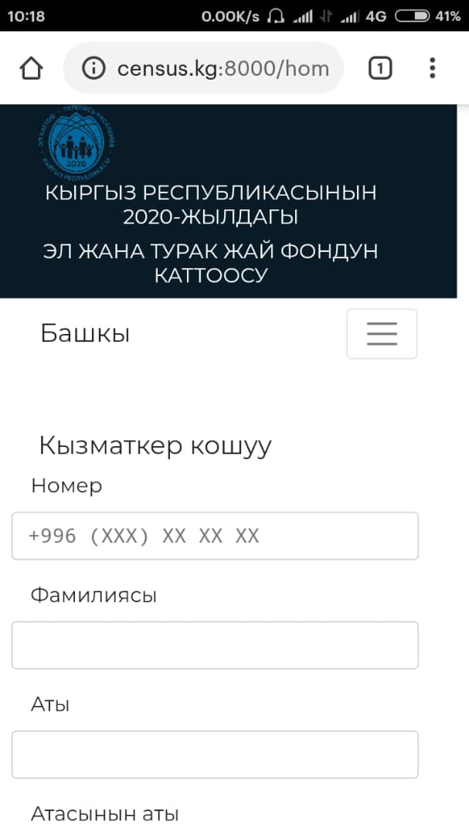

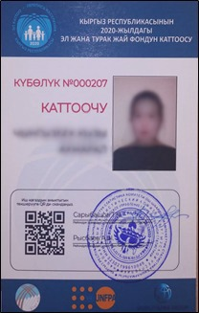
«Каттоочуну каттоо» Автоматташтырылган маалыматтык тутумда (АИС) каттоо кызматкерлери боюнча төмөндөгү маалыматтар киргизилет:
Эмгек келишими
Фамилиясы, аты-жөнү;
туулган күнү;
паспорттук маалыматтары (ЖИН, номери, паспорт берилген күн жана жери);
жашаган жери, кызматы, иштеген мезгили;
эл каттоодогу иши үчүн берилген сим-картанын номери.
Күбөлүк

Slide 11
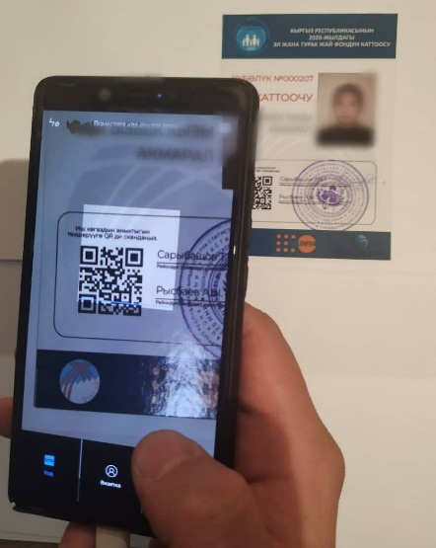
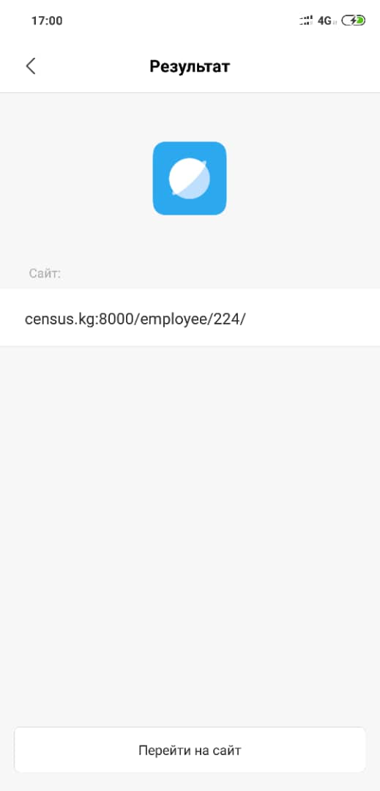
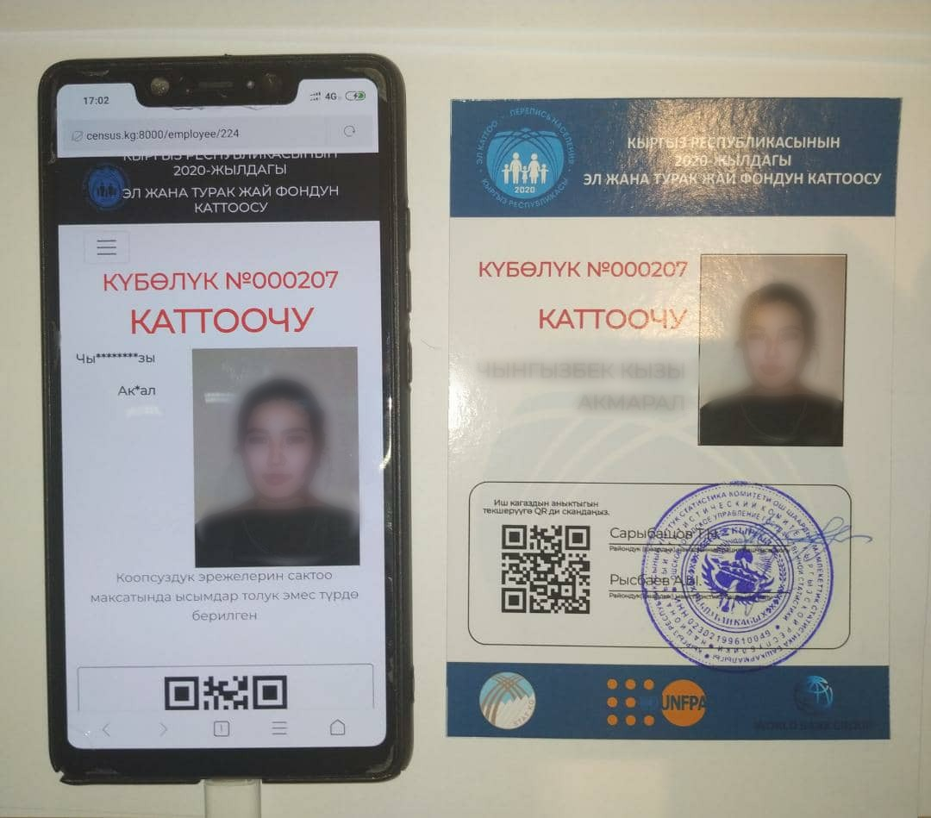
Автоматташтырылган маалыматтык тутум
«Каттоочуну каттоо»

Slide 12
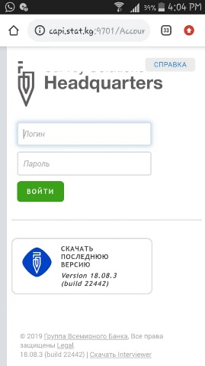
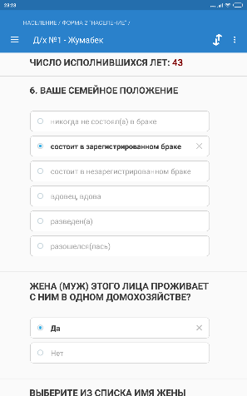
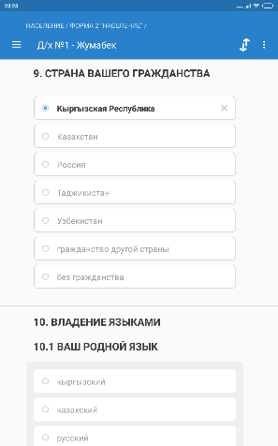
Мобилдик тиркеме
Каттоочунун электрондук форматтагы менюсу

Slide 13
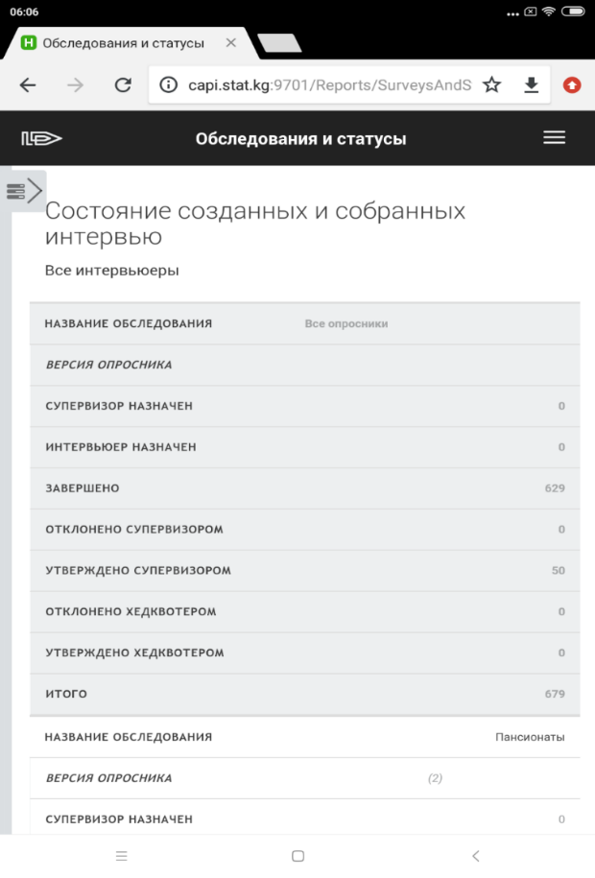
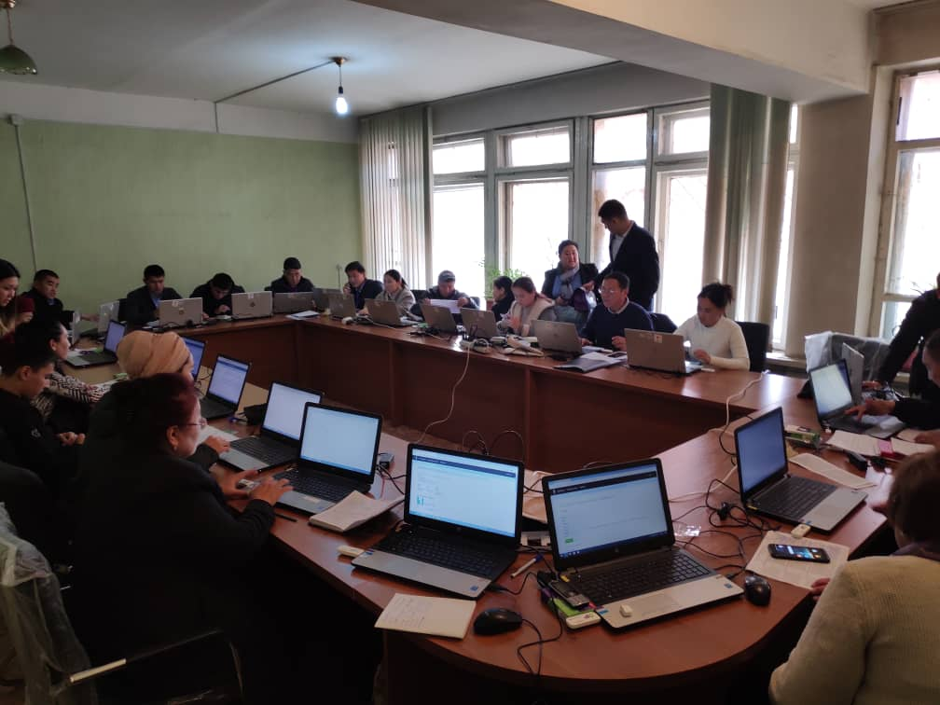

Инструктор-контролдоочунун электрондук форматтагы менюсу

Slide 14
Электрондук форматта маалыматтарды алуунун
артыкчылыктары болуп төмөнкүлөр саналат:
- киргизилген маалыматтардын сапатын жакшыртуу;
- ар бир күн каттоочунун ишин көзөмөлдөөгө мүмкүнчүлүк;
- күн сайын маалымат базасын түзөтүүгө мүмкүнчүлүк;
- маалыматтарды иштеп чыгуу мөөнөтүн кыскартуу;
- каттоонун жүрүшүн реалдуу убакыт режиминде көзөмөлдөө мүмкүндүгү;
- каттоодогу талаа персоналдарын эффективдүү башкаруу.
Notes:
Мобилдик тиркемелерди тестирлөөнүн жыйынтыгы кагаз жүзүндөгү суроолор баракчасы менен салыштырганда бир катар артыкчылыктарды көрсөттү:
Чыгымдардын үнөмдөлүшү жана маалыматтарды иштетүү мөөнөтүнүн кыскаргандыгы;
Маалыматтардын сапатынын жакшыргандыгы: автоматтык багыттаманын жана редакторлоонун;
Реалдуу убакыттын режиминде каттоонун жүрүшүн көзөмөлгө алуу мүмкүнчүлүгү;
Каттоодогу талаа персоналдарын эффективдүүрөк башкаруу.

Slide 15

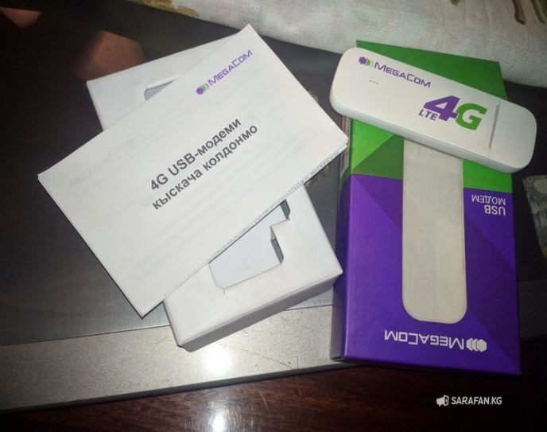
Сим-карта
Мобилдик түзүлүштөрдүн байланышын уюштуруу
4G модем
Туташуунун ылдамдыгы чектөөсүз болгон 3G/4G LTE колдонулган жана чектөөсүз трафик ошондой эле SMS кызматы өчүрүлгөн, глобалдык Интернет тармагына чыкпастан туруктуу, жабык, корголгон байланыш каналы түзүлгөн.

Slide 16

«Кыргыз Республикасында эл каттоо» боюнча расмий маалымат социалдык тармактарда жеткиликтүү
«Эл каттоо 2020» расмий баракчасы
Facebook: https://www.facebook.com/elkattoo/
Instagram: https://www.instagram.com/elkattoo.kg/
Одноклассники: https://ok.ru/group/55861092810946
Биздин хештегдер:
#ЭлКаттоо2020
#ПереписьвКР2020
Notes:
2019-жылдын сентябрынан тартып Улутстатком социалдык тармактарда Кыргыз Республикасында эл жана турак жай фондун каттоо жөнүндө өзүнүн "Эл каттоо 2020" расмий баракчалары аркылуу маалымдайт (Facebook, Instagram, Одноклассники).
Бул баракчаларда эл каттоого даярдык көрүү жана өткөрүү боюнча иштер кеңири чагылдырылып турат, ошондой эле мамлекеттик деңгээлде кабыл алынган бардык чечимдер жөнүндө кеңири маалымат жарыяланат. Сайттын колдонуучулары эл каттоо жүргүзүү боюнча техникалык жактан даярдыктар, иш чаралардын жүрүшү тууралуу биле алышат жана аларды кызыктырган бардык суроолорго жооп ала алышат.

Slide 17
2020-жылы Кыргыз Республикасында эл жана турак жай фондун каттоодогу каттоо персоналы
Персоналдын аталышы | Иштөө мөөнөтү | Айына төлөө өлчөмү (сом) | Каттоо персоналынын саны
Каттоо бөлүмүнүн координатору | 3 ай | 9187 | Болжол менен 500 адам
Инструктор-контролдоочу | 1,5 ай | 7656 | Болжол менен 2600 адам
Каттоочу | 1 ай | 7656 | Болжол менен 24000 адам
Кыргыз Республикасынын Улуттук статистика комитети
Notes:
2020-жылы Кыргыз Республикасында эл жана турак жай фондун каттоодогу каттоо персоналы
Каттоо бөлүмүнүн Координатору 3 ай иштейт болжол менен 500-й адам
Инструктор – контролер 1,5 айга жумушка алынат болжол менен 2600 адам.
Каттоочу – 1 ай болжол менен 24000 адам.

Slide 18
Убактылуу каттоо кызматкерлерине коюлуучу талаптар:
Областтык байланыш номерлер:
Кыргыз Республикасынын жараны;
18 жаш жана андан улуу курактагы;
мурда эл каттоого же кайсы бир тандалма изилдөөлөргө катышкандар (мүмкүн болушунча);
Android 5 жана андан жогору базасында операциялык тутумунун башкаруусунда уюлдук телефондун болушу.
  Баткен обл.: 0778987839, 0770880803;
  Жалал-Абад обл.: 0(3722) 5-14-78, 0778 777 776,
  0773 539 151;
  Ысык-Көл обл.: 0(3922) 5-29-49, 0770 714 000;
  Нарын обл.: 0700 898 972, 0705 105 188;
  Ош обл.: 0(3222) 7-10-22, 0701 200 702;
  Талас обл.: 0551 073121, 0778 296 614,
  0708 453 649;
  Чүй обл.: 32-52-75, 0509 444 813,
  0500 216 814;
  Бишкек шаары: 62-64-72, 0701 700 161;
  Ош шаары: 0(3222) 7-30-14,
  0550 100163, 0776 100163.

Slide 19

Кыргыз Республикасынын Улуттук статистика комитети
Көңүл бурганыңыздар үчүн рахмат!

